Slide 1


Soli priekšā kiberdraudiem.
www.vpc.lv
Sarmīte Daņilova|augusts, 2026
Augstākās izglītības un zinātnes informācijas tehnoloģijas koplietošanas pakalpojumu centrs

Slide 2
Prezentācijā
1.
Cilvēciskais faktors
2.
Tīmekļa vietņu ievainojamību pārbaude ar CERT.lv
3.
Galda mācības (Tabletop exercise)

Slide 3
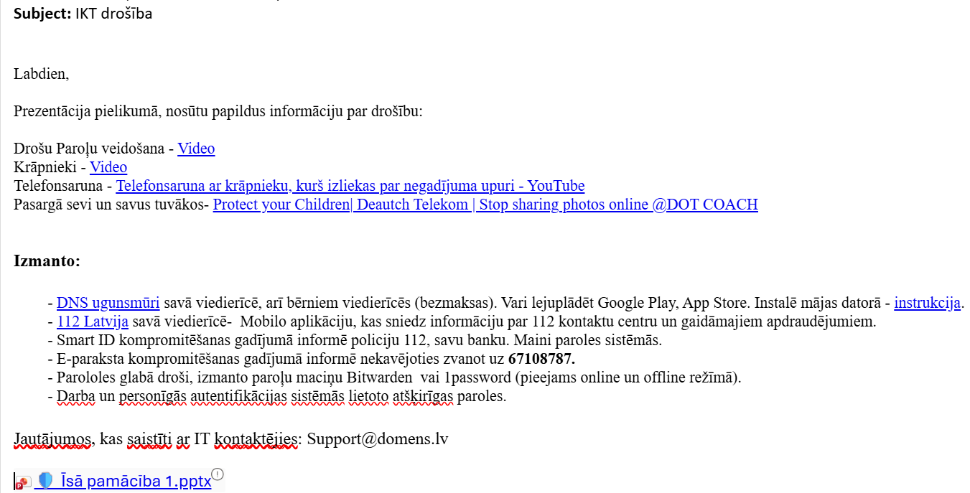
Cilvēciskais faktors
Onboardings kā kiberdrošības procesa sastāvdaļa
Uzsākot darba attiecības, jaunajam darbiniekam tiek nosūtīts ievada e-pasts ar būtiskāko informāciju (vai uzsākot mācību gadu visiem darbiniekiem:

Slide 4

Cilvēciskais faktors
Onboardings kā kiberdrošības procesa sastāvdaļa
Noderīgas saites:
https://www.youtube.com/watch?v=TxjxngEG3Xg&t=21s
https://www.youtube.com/watch?v=VYcvpOZezh8
https://www.youtube.com/watch?v=ikuOWCkr7wM
https://www.youtube.com/watch?v=KeuBEm4je5o
https://www.youtube.com/watch?v=I3cYlVWu5Dk
https://www.youtube.com/watch?v=DMaI3FEiLfI
https://dnsmuris.lv/
https://www.youtube.com/watch?v=lvgr6KR4Dds
https://www.112.lv/lv?objects_path=lv
https://www.esidross.lv/
https://passwordcheck.net
https://www.youtube.com/shorts/JAsMawTsvRk
https://www.youtube.com/watch?v=KeuBEm4je5o
https://www.youtube.com/watch?v=DMaI3FEiLfI
https://www.youtube.com/watch?v=UwCDdtYXoSc
https://www.youtube.com/watch?v=OEOnXD7gWeA
https://www.youtube.com/watch?v=ETCXiYya14c
https://www.youtube.com/watch?v=EFDNa1bzDe8
https://www.youtube.com/watch?v=HzdBUzvgJjQ
https://www.youtube.com/watch?v=_EzcdqHxk1Y
https://cert.lv/lv/pakalpojumi

Slide 5
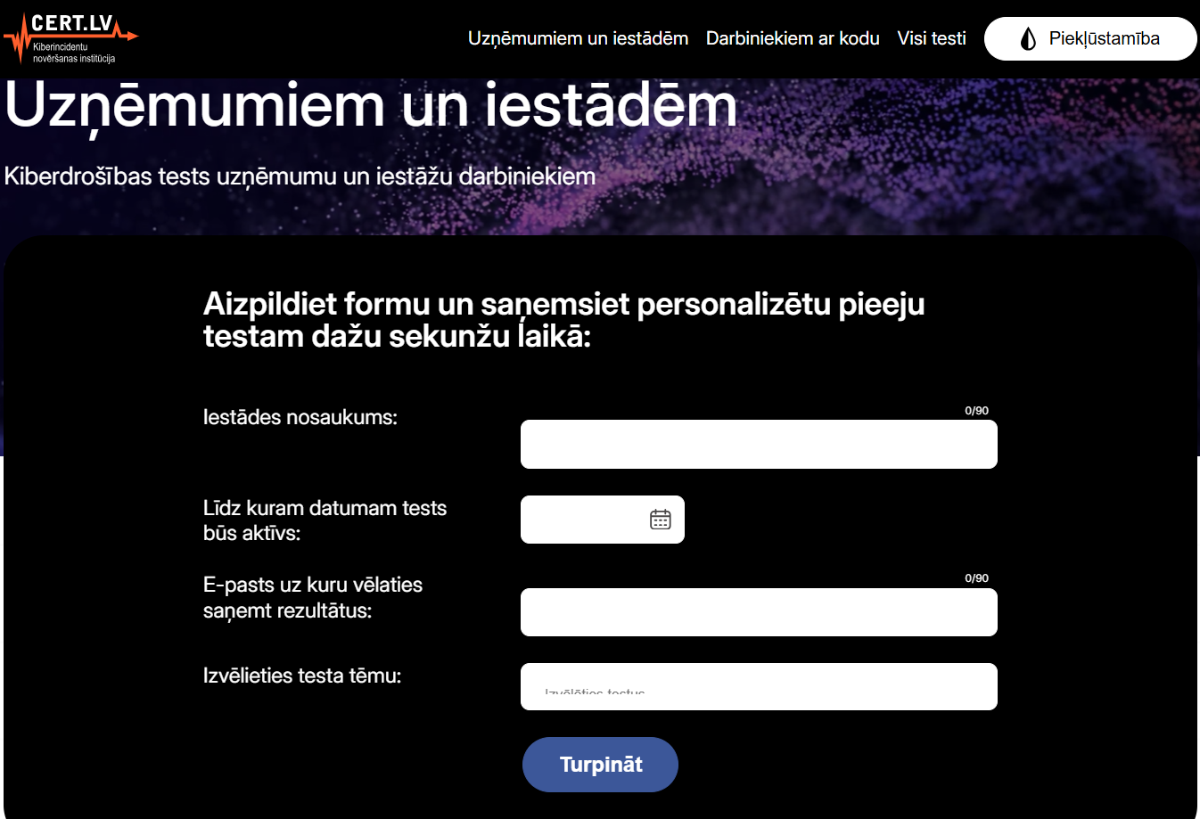
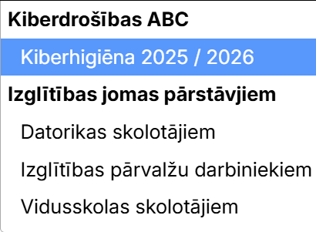
Cilvēciskais faktors
Kibertests- Kibertests.lv

Slide 6
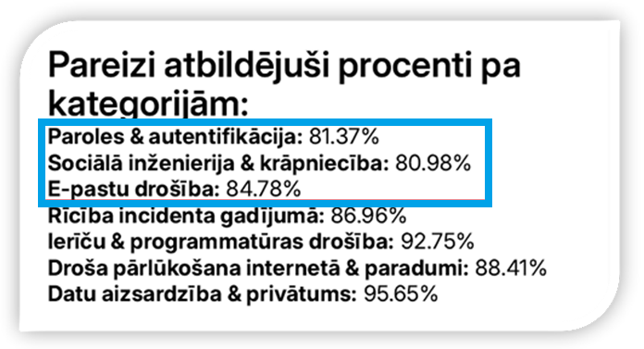
Cilvēciskais faktors
Kibertests- Kibertests.lv

Slide 7


Tīmekļa vietņu ievainojamību ziņošana
https://cvd.cert.lv

Slide 8
Apkopojums
Onboardings kā kiberdrošības procesa sastāvdaļa, izmantojot CERT izstrādātos materiālus.
Kibertests - kiberbrieduma novērtēšana organizācijā.
Tīmekļa vietņu ievainojamību ziņošanas platforma-cvd.cert.lv.
Galda mācības (Tabletop Exercise).
https://cert.lv/lv/pakalpojumi

Slide 9

Paldies!
sarmite.danilova@vpc.lv
vpc.lv

